Slide 1


Deep Learning
Chapitre 24
TensorFlow DNN

Slide 2
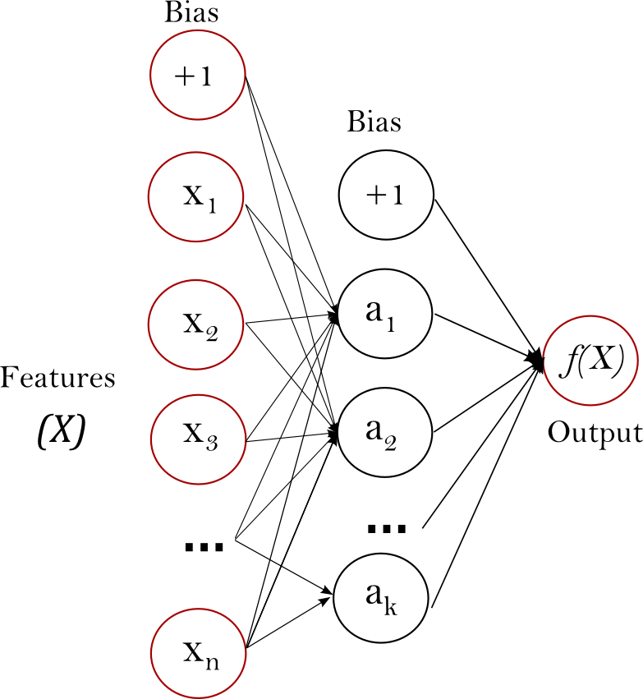
Modèle DNN
Deep Neural Network
Les réseaux neuronaux sont implémentés dans les Estimator TF
  DNNClassifier
  Complexe

Slide 3
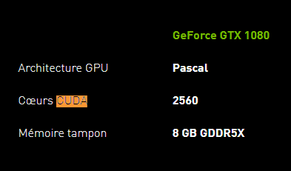
GPU
Un GPU est une processeur (à l'origine graphique) qui contient de nombreux cœurs
  Algèbre linéaire
  Cœur implémentant les fonctions de base de la trigonométrie
  Logique de bool (masque, …)
  Mémoire cache ultra-rapide pour simuler de grandes matrices (4K = 8M pixels = + 100 images / secondes)

Slide 4
DNNClassifier
classifier = tf.estimator.DNNClassifier(
feature_columns=feature_columns,
hidden_units=[256, 32],
optimizer=tf.train.AdamOptimizer(1e-4),
n_classes=10,
)
L'algorithme de backpropagation est externalisé dans un optimizer
  AdamOptimizer = SKLearn

Slide 5
Train and Evaluate
Comme pour la régression train() et evaluate() permetent d'apprendre
Chacune des fonction poss_de sa propre input_fn()
  Une de training et l'autre de test
Il est possible de le faire en une fois avec 2 input_fn
  train_spec = tf.estimator.TrainSpec(input_fn=train_input_fn, max_steps=100)
  eval_spec = tf.estimator.EvalSpec(input_fn=train_input_fn, steps=10)
  eval = tf.estimator.train_and_evaluate(estimator, train_spec, eval_spec)

